Slide 1
CSCB705 Класификация и разпознаване на образи
Кует Хъу Нгуен - F89497

Slide 2
Проект: Спам имейл филтър
Здравейте, Аз съм Кует Нгуен, факутет номер F89497. Аз съм студент по Информатика. В този проект аз ще направя един спам имейл филтър от "Бейсови класификатори"

Slide 3
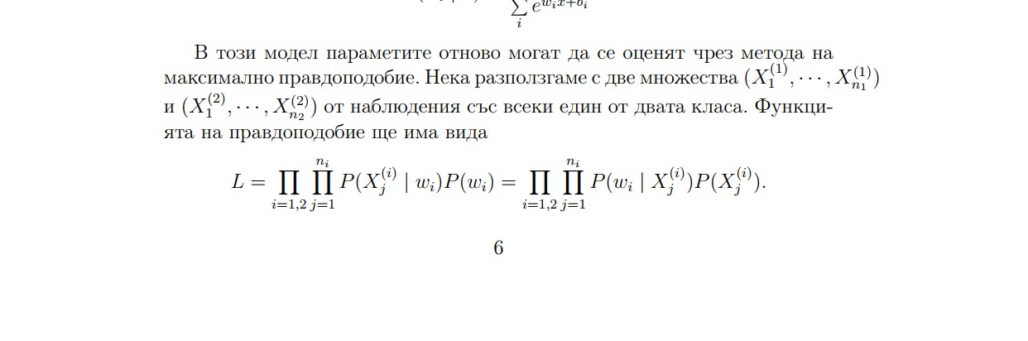
Проект: Спам имейл филтър
От lecture_4.pdf имаме тази формула

Slide 4
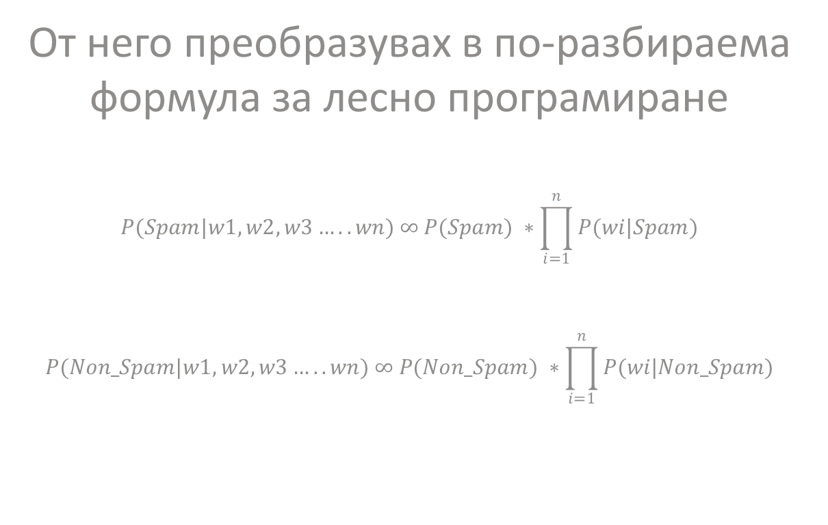
Проект: Спам имейл филтър
От него преобразувах в по-разбираема формула за лесно програмиране
$$P(Spam|w1,w2,w3…..wn) ∞ P(Spam) ∗\prod_{i=1}^{n}{P(wi|Spam­)}$$
$$P(Non_Spam|w1,w2,w3…..wn) ∞ P(Non_Spam) ∗\prod_{i=1}^{n}{P(wi|Non_Spam­)}$$

Slide 5
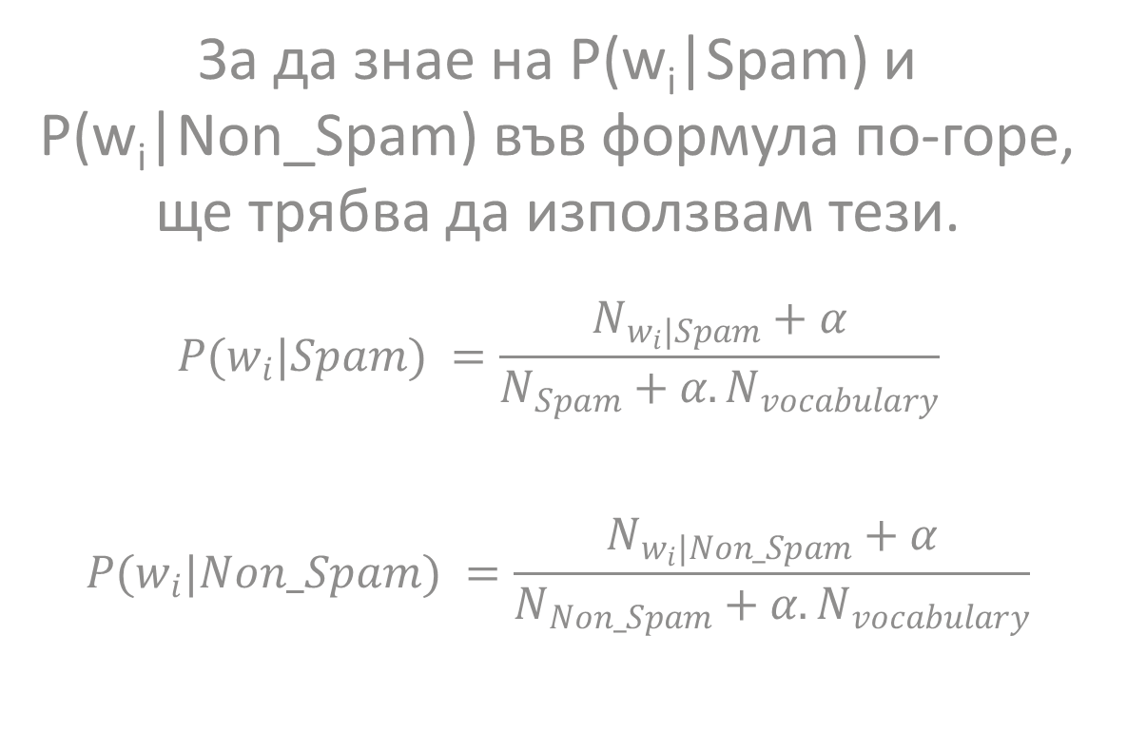
Проект: Спам имейл филтър
За да знае на P(w_{i}|Spam) и P(w_{i}|Non_Spam) във формула по-горе, ще трябва да използвам тези.
$$P(w_{i}|Spam) =\frac{N_{w_{i}|Spam}+α}{N_{Spam}+α.N_{vocabulary}}$$
$$P(w_{i}|Non_Spam) =\frac{N_{w_{i}|Non_Spam}+α}{N_{Non_Spam}+α.N_{vocabulary}}$$

Slide 6
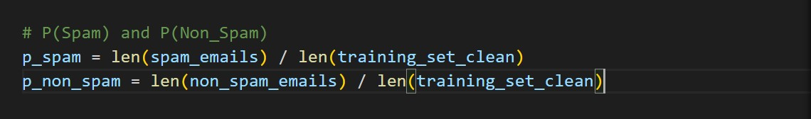

Кодирането
$$P\left(Spam\right) P(Non_Spam)$$

Slide 7
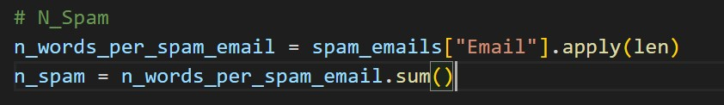
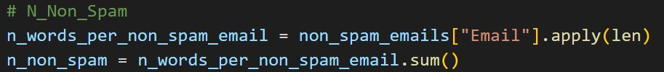


Кодирането
$$N_{Spam}$$
$N_{Non_Spam}$
$$N_{vocabulary}$$

Slide 8
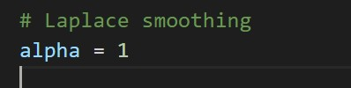
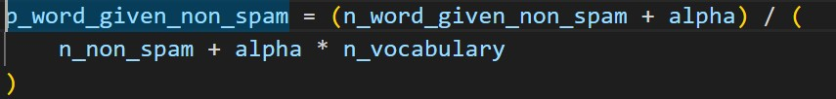

Кодирането
$α$
$N_{w_{i}|Spam}$
$$N_{w_{i}|Non_Spam}$$

Slide 9

Кодирането
$P(w_{i}|Spam)$
$P(w_{i}|Non_Spam)$

Slide 10
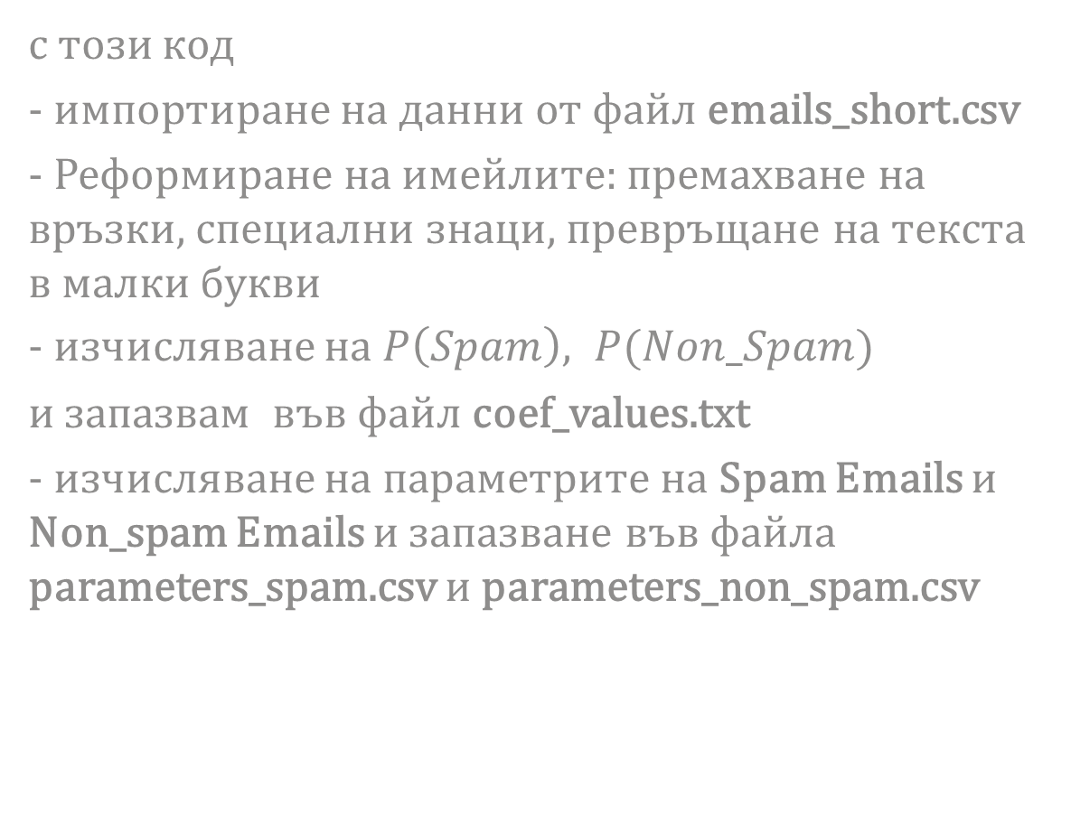
cscb705_train_data.py
с този код
- импортиране на данни от файл emails_short.csv
- Реформиране на имейлите: премахване на връзки, специални знаци, превръщане на текста в малки букви
- изчисляване на $P\left(Spam\right), P(Non_Spam)$
и запазвам във файл coef_values.txt
- изчисляване на параметрите на Spam Emails и Non_spam Emails и запазване във файла parameters_spam.csv и parameters_non_spam.csv

Slide 11
cscb705_train_data.py
И след това ще имам данни за да проверя един емайл дали спам или не спам !!

Slide 12
cscb705_check_spam_email.py
с този код
- импортиране на данни от файл email.txt
- проверя емайл

Slide 13
cscb705_check_accuracy.py
с този код
импортиране на данни от файл emails_test_set.csv
Ще проверя за всеки емайл
Ще показа точност на алгоритъма

